Slide 1
Toxinok kimutatása talajból
Kovács Lilla

Slide 2
Toxinok
Az élő szervezetek által termelt olyan vegyületek, melyek más élőlényekre mérgező hatást fejtenek ki.
A baktériumok pl. kétféle toxint termelnek: a hőre érzékeny, fehérjetermészetű exotoxint, melyet a baktériumok anyagcsere-tevékenységük során választják ki, valamint a hőálló, poliszacharid természetű endotoxint, mely a baktériumok belsejében keletkezik és onnan csak szétesésük után válik szabaddá.

Slide 3
Legjelentősebb mikotoxinok 1.
Aflatoxinok
Trichotecének
Fumonizinek
Zearalenonok
Ochratoxin A
Ergot-alkaloidák

Slide 4
Legjelentősebb mikotoxinok 2.
Az aflatoxinokat elsősorban az Aspergillus flavus és az A. paraziticus gomba termeli.
A trichotecének a mikotoxinok széles családját alkotja, amelyet több gomba is termel, mint a Fusarium vagy a Stachybotritis fajok.
A fumonizin toxint elsősorban a kukoricánál található meg és a Fusarium verticillioides gomba termeli.
A zearalenon toxint elsősorban a Fusarium gramineanum gomba termeli.
Az ochratoxint elsősorban a Penicillium verrucosum termeli.
Az ergot-alkaloidákat a Claviceps gombafaj (növényi patogén) termeli.

Slide 5
A toxinok kimutatása
Enzimmel kapcsolt toxin meghatározás (ELISA)
Nagy hatékonyságú folyadékkromatográfia floureszcenciás detektálással (HPLC-FLD)
Nagy hatékonyságú folyadékkromatográfia tömegspektrometriás detektálással (HPLC-MS)
Reagens csomagokkal (Kitek)
Radioimmuno- vizsgálat
Polarográfia

Slide 6
Bacillus thuringiensis toxinok kimutatása ELISA-val (esettanulmány)
Ezek a toxinok a talajban lévő agyagásványokhoz kötődnek, így ellenállnak a biológiai lebontásnak és megtartják toxicitásukat így károsítva a rovar lárvákat.
ELISA előnye, hogy nem igényel extrakciót és tisztítást .

Slide 7
Mérés előkészítése 1.
A baktérium kultúrákat 1 literes lombikokba nevelték, ami 300ml médiumot tartalmazott.
A médium tartalmazott 3g marhahús kivonatot, 10g triptózt, 5g nátrium-kloridot, 0,2 ml 0,1 M mangán-kloridot és 5ml 1M magnézium-szulfátot.
5 napig hagyták ülepedni a mintát.

Slide 8
Mérés előkészítése 2.
A baktériumok által termelt toxinokat extrakcióval választották el 50 ml MOPS pufferrel.
Következő lépés az agyagásványok előkészítése: bentonitból és kaolinból 2 mikrométernél kisebb frakciójú montmorillonitot és kaoliniet állítottak elő.
A vizsgálatokat homokos vályog talajban végezték, hozzáadva glükózt és ásványi sókat, majd szárították a talajt 1-2 hétig.
Ezután szűrték, gőznyomásnak tették ki végül nyitott műanyag zsákokban tárolták magas páratartalmú kamrában.
20 és 50 ml-es kémcsövekbe osztották el a mintát, majd hozzájuk adtak ismert mennyiségű toxin adagokat foszfát pufferben eloszlatva.

Slide 9
Mérés előkészítése 3.
Talaj frakcionálása agyag-, iszap-, homok méretű részecskékre : az agyag méret szedimentációval választják el majd az iszapot választják el és a fent maradó frakció homok méretű.
Az agyag mintához vizet adnak, majd ülepítik 8 órán keresztül majd a szuszpenzió egy részét kiveszik és centrifugálják. Majd újabb 8 óra után megint kivesznek egy részt, amit hozzáadnak az első granulált mintához, majd ezt elemzik az ELISA-val.

Slide 10
Adszorpció meghatározása
A toxinokat víztelenítették, majd foszfát pufferben oldották fel.
Centrifugálták a nem oldódó anyagok eltávolítása céljából.
A toxinok fehérje tartalmát Lowry módszerrel határozták meg BSA (albumin szérum) hozzáadásával.
A toxinokat a talaj szuszpenziókhoz adták és centrifugálták őket.
A felülúszó folyadékból meghatározták a toxinok koncentrációit.
A hozzáadott toxinmennyiségek és a felülúszó folyadékban detektált toxin mennyiségek közötti különbségeket használva az agyagban az egyensúlyi állapotban abszorbeált toxin mennyiségeket meghatározták.

Slide 11
Mérés előkészítése 4.
Az agyag-toxin komplex előkészítése
Az antitestek (Ab) előkészítése (toxinok ellen)
Ab keresztreakcióinak kiküszöbölése

Slide 12
ELISA
A toxinok jelenlétének kimutatására alkalmazták az agyag-toxin komplexekben.
Kivágtak egy téglalap alakú (12X6 cm) polividilén-difluorid (PVDF) fehérjekötő membránt, leöblítették metanollal és elhelyezték a készüléken.
A tiszta toxin-, tiszta agyag- és agyag-toxin komplex mintákat a membránra csepegtették a készüléken keresztül.
A következő lépés a kontroll minták sorozata, amik biztosítják, hogy az Ab-k, agyag-, iszap-és homok-szemcseméret elválasztható legyen a talajtól, ami nem kapott toxinokat, továbbá a BSA (albumin szérum) elválasztása.

Slide 13
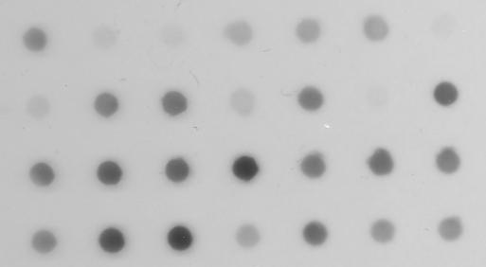
A dot blot (pozitív színreakciók) előhívása
A dot-blot technika esetén a tisztított antigént vagy toxint közvetlenül a membránhoz kötik
A dot blotok ELISA-val lettek előhívva a membránok 1 órán keresztüli inkubálásával 3% zselatint tartalmazó PBS-ben (Nátrium-klorid tartalmú foszfát–tompítóoldat ), majd a megfelelő antigént(kecske anti-nyúl vagy nyúl anti-kecske) és 1% zselatint tartalmazó PBS-ben.
Majd különböző időközönként a membránt PBS-ben öblítették az inkubálással felváltva
Ezután előhívták a színeket a membrán klór-naftolt és hidrogén-peroxidot tartalmazó PBS-ben való inkubálásával metanolban.

Slide 14
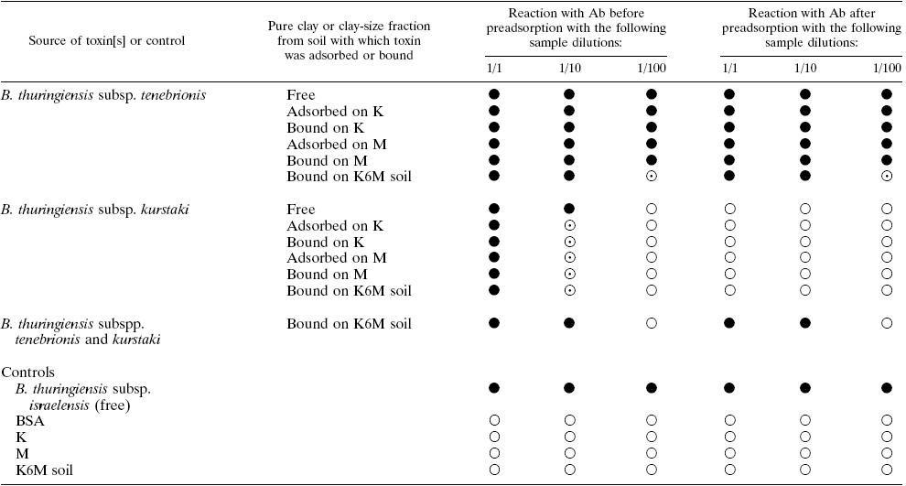
Mérés eredménye

Slide 15
Források
H. TAPP AND G. STOTZKY- Dot Blot Enzyme-Linked Immunosorbent Assay for Monitoring the Fate of Insecticidal Toxins from Bacillus thuringiensis in Soil- Applied And Environmental Microbiology, Feb. 1995, P. 602–609
SHEILA J.WOOD AND ROBERT J. SYDISKIS- Method and Kit for rapid detection of toxins of bacteria
http://www.tuja.hu/kerteszeti-lexikon/toxinok.html
http://www.soltub.hu/down/mt/mikotoxinok.pdf
http://www.agroinform.com/aktualis/10433/%C3%96sszefog%C3%A1ssal_a_Fuz%C3%A1rium_toxinok_ellen.html

